Slide 1


Polskie
Towarzystwo
Tatrzańskie
Oddział w Chrzanowie

Slide 2

Początki działalności PTT w mieście Chrzanów sięgają roku 1948, kiedy to przy Pierwszej Fabryce Lokomotyw „Fablok” wśród miłośników turystyki powstało Koło PTT i pierwszym prezesem został Ludwik Łogiewa - dyrektor „Fabloku”. Działalność towarzystwa w Chrzanowie trwała do roku 1950, kiedy to decyzją władz komunistycznych zlikwidowano wszystkie oddziały PTT w całej Polsce.
Z kart historii Oddziału…

Slide 3
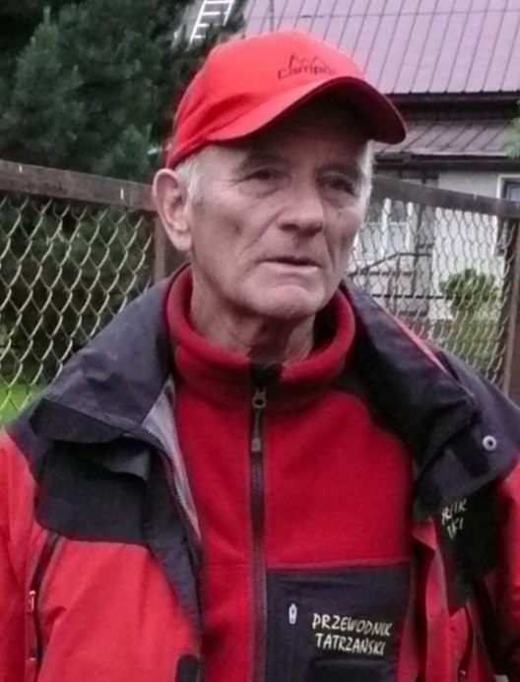
Drugi rozdział działalności rozpoczyna się w 1981 roku. Na fali odnowy grupa entuzjastów z różnych stron Polski przystąpiła do reaktywowania naszego towarzystwa. Wśród nich był późniejszy wieloletni prezes (przez VII kadencji) i motor naszej działalności Stanisław Trębacz (na zdjęciu). Starania o rejestrację zakończyły się dopiero w 1988 roku, a rok później ZG PTT powołał Oddział PTT w Chrzanowie.
Chrzanowski Oddział PTT pracuje nieprzerwanie od czasu reaktywowania i obecnie trwa XII kadencja działalności PTT w Chrzanowie.
Z kart historii Oddziału…

Slide 4
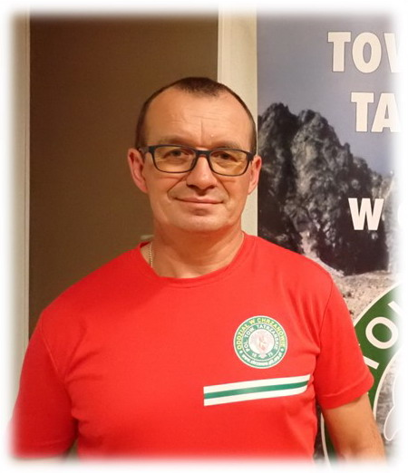
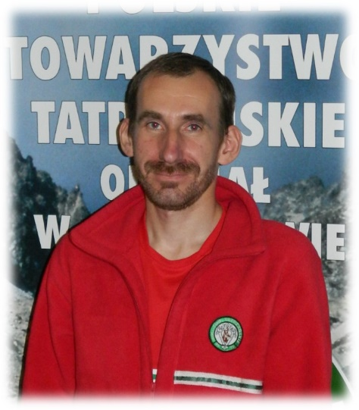
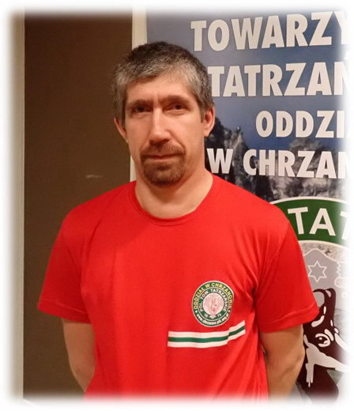
Zarząd Oddziału XII kadencji 2022 - 2025
Remigiusz Lichota
Prezes
Bogumił Ryś
Sekretarz
Marcin Ryś
Skarbnik

Slide 5
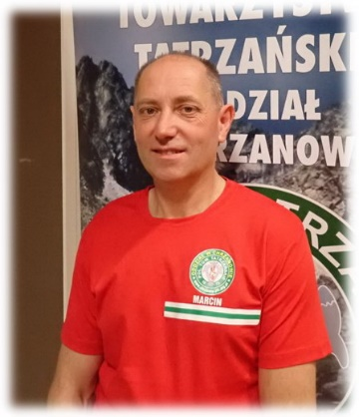
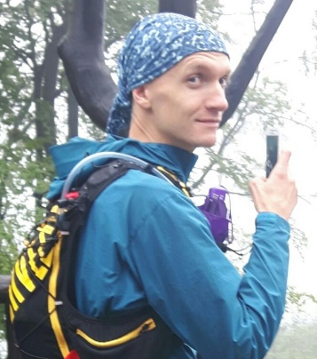
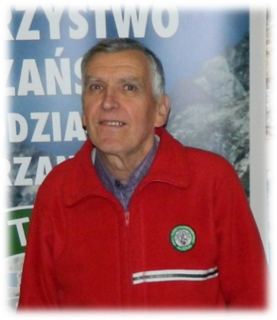
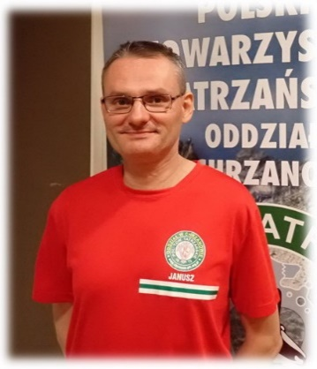
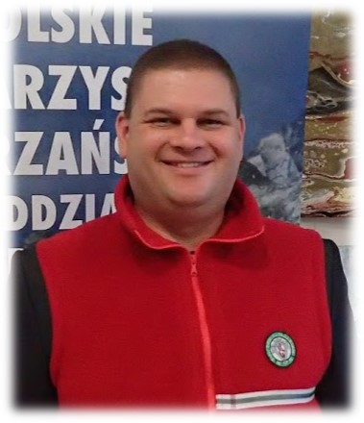
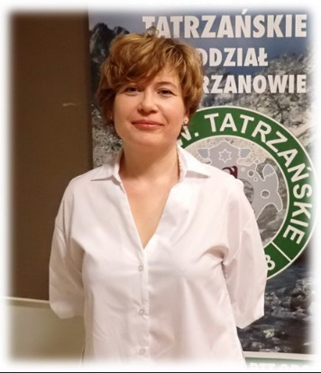
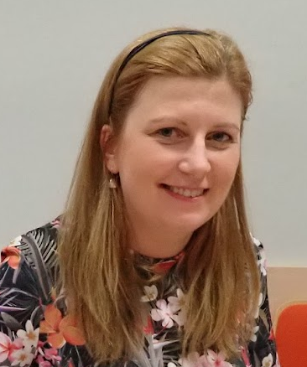
Zarząd Oddziału XII kadencji 2022 - 2025
Członkowie
zarządu
Marcin
Kornecki
Ireneusz
Stojak
Andrzej
Marcinek
Janusz
Kołacz
Kacper
Szkowron
Jadwiga Bazuła-Treśka
Dominika
Dudek

Slide 6
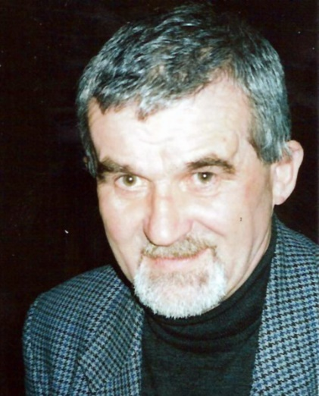
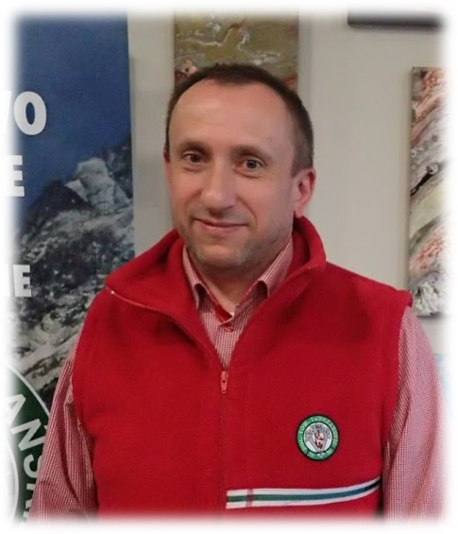
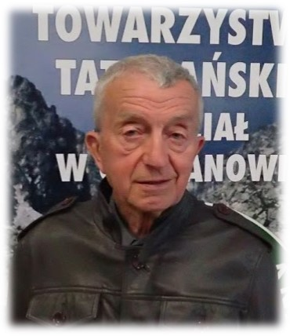
Zarząd Oddziału XII kadencji 2022 - 2025
Komisja Rewizyjna
Józef
Haduch
Przewodniczący
Mariusz
Ryńca
Z-ca przewodniczącego
Wiesław
Kurowski
Sekretarz

Slide 7
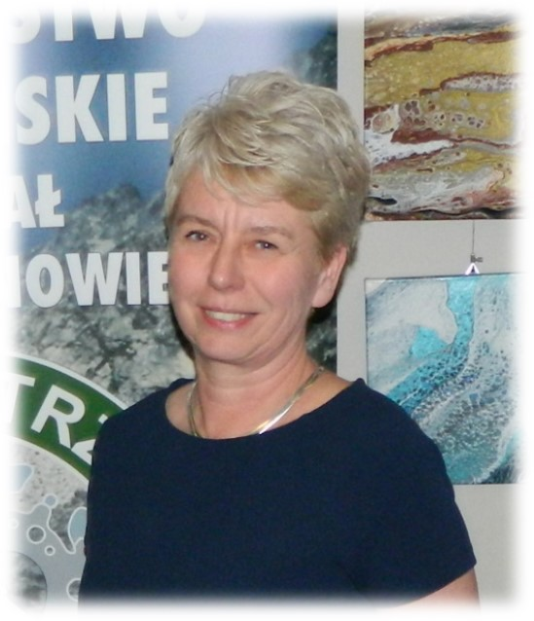
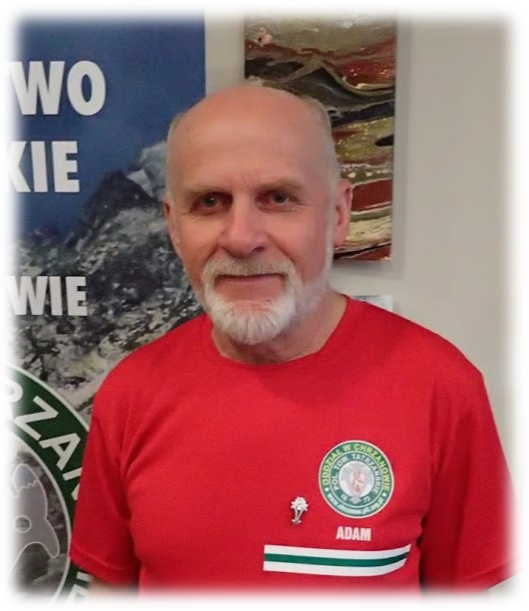
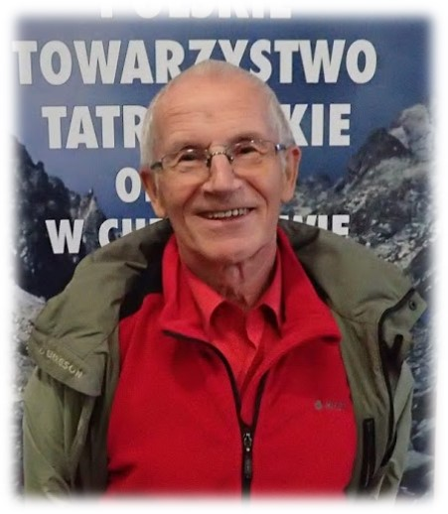
Zarząd Oddziału XII kadencji 2022 - 2025
Sąd Koleżeński
Bożena
Jopek
Przewodnicząca
Adam
Biel
Sekretarz
Stanisław
Zając
Członek OSK

Slide 8
Działalność statutowa Oddziału ma zakres:
* turystyka górska i wycieczki turystyczno– krajoznawcze, rowerowe i narciarskie
* prelekcje o tematyce górskiej i krajoznawczej
* wydawnictwo kwartalnika „Orzeł Skalny”
* prowadzenie kroniki
* organizacja rajdów
* organizacja konkursów wiedzy o górach
* weryfikacja odznak PTT
Zakres działalności

Slide 9



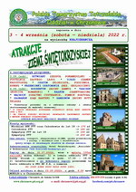
Podstawową formą działalności Oddziału jest organizacja i prowadzenie wycieczek górskich, wysokogórskich oraz integracyjnych wycieczek turystyczno – krajoznawczych.
Najczęściej odwiedzane pasma to Tatry, Beskidy, Sudety, Bieszczady, Pieniny, Gorce, Góry Świętokrzyskie, Beskid Śląsko-Morawski (Czechy) i Mała Fatra (Słowacja).
Turystyka górska i wycieczki turystyczno – krajoznawcze

Slide 10
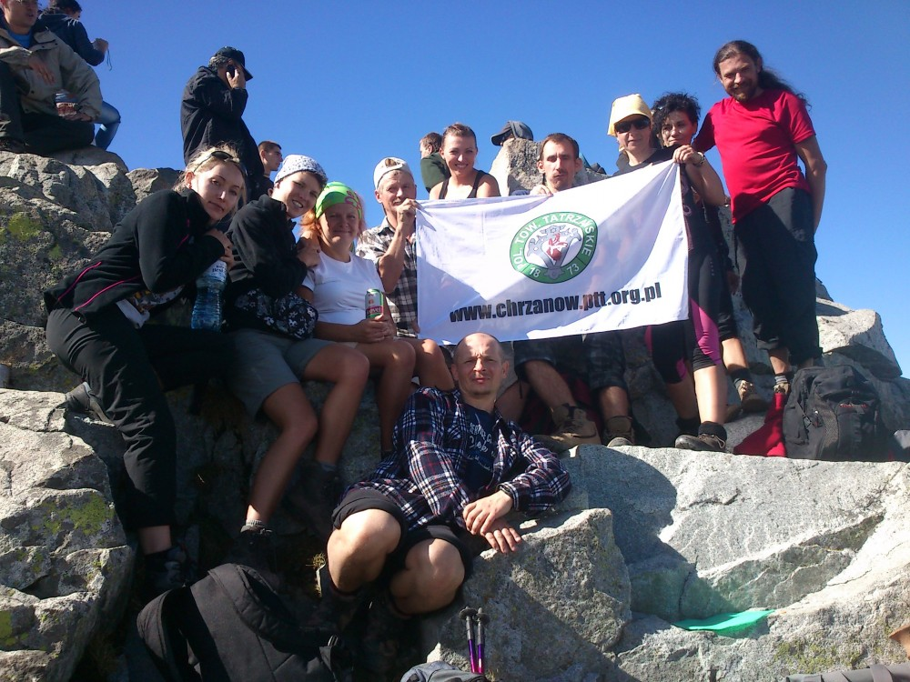
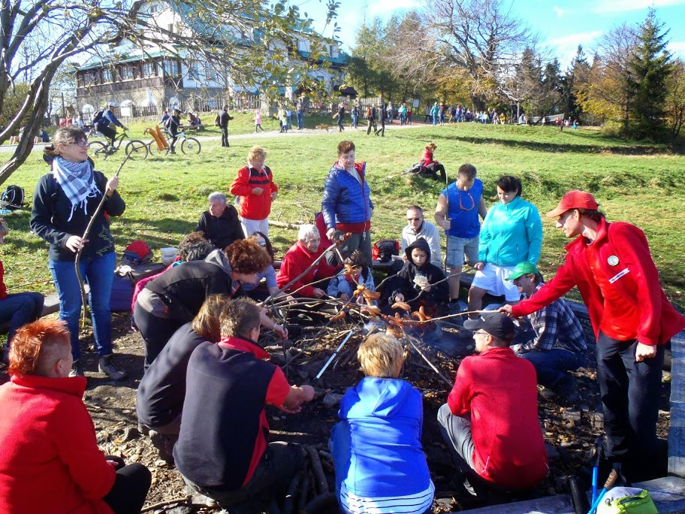
Turystyka górska i wycieczki turystyczno – krajoznawcze
Magurka Wilkowicka - Beskid Mały
Rysy - Tatry Wysokie

Slide 11
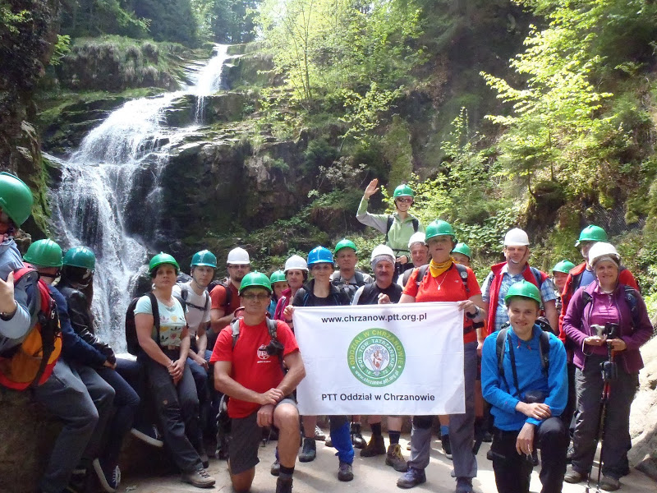
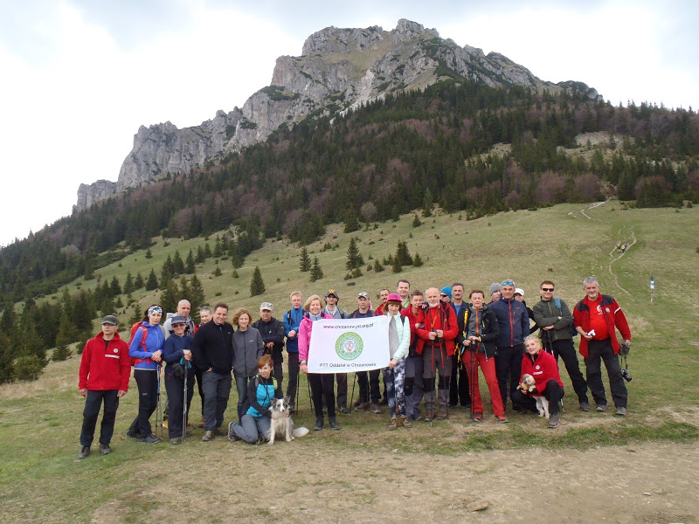
Turystyka górska i wycieczki turystyczno – krajoznawcze
Wielki Rozsypaniec - Mała Fatra
Wodospad Kamieńczyk - Karkonosze

Slide 12
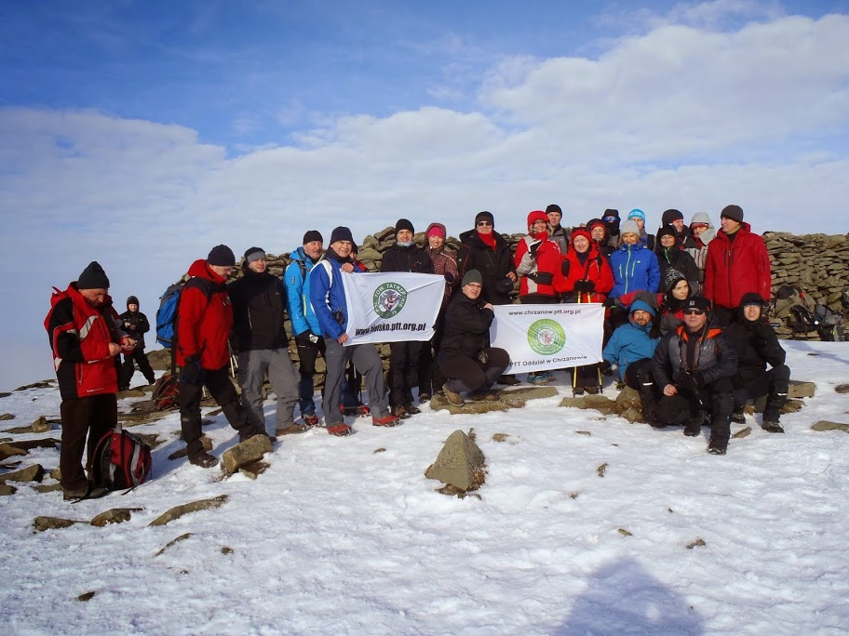
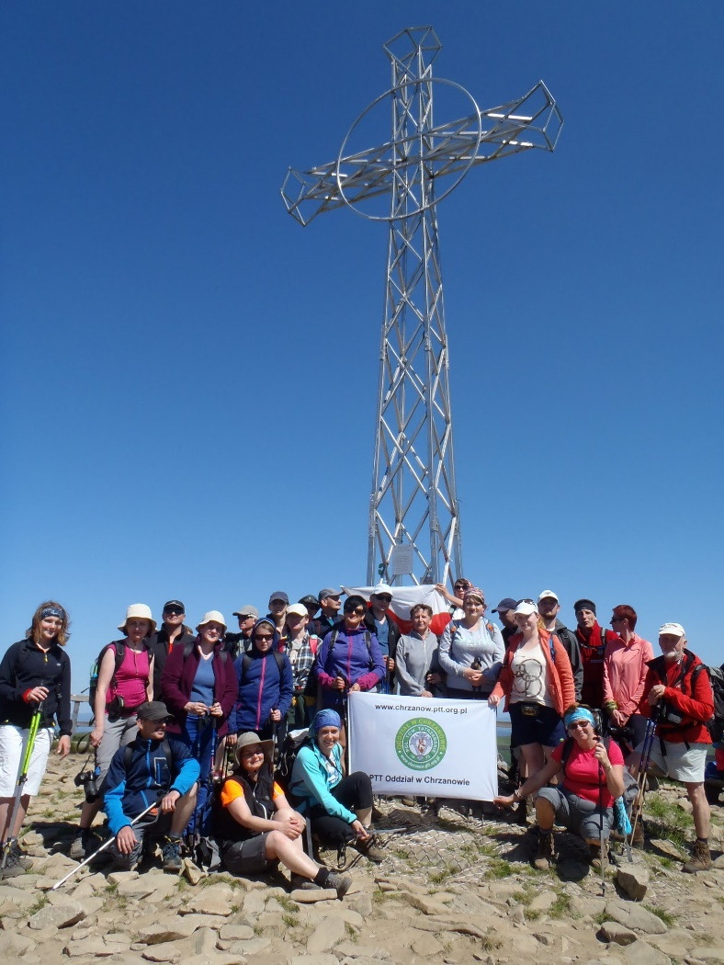
Turystyka górska i wycieczki turystyczno – krajoznawcze
Tarnica - Bieszczady
Babia Góra - Beskid Żywiecki

Slide 13

Od 2012 roku nasz Oddział organizuje wyjazdy na narty w Beskidy i Tatry. Organizowane są one przy okazji wycieczek pieszych w wyżej wymienione pasma górskie.
Wyjazdy na narty

Slide 14
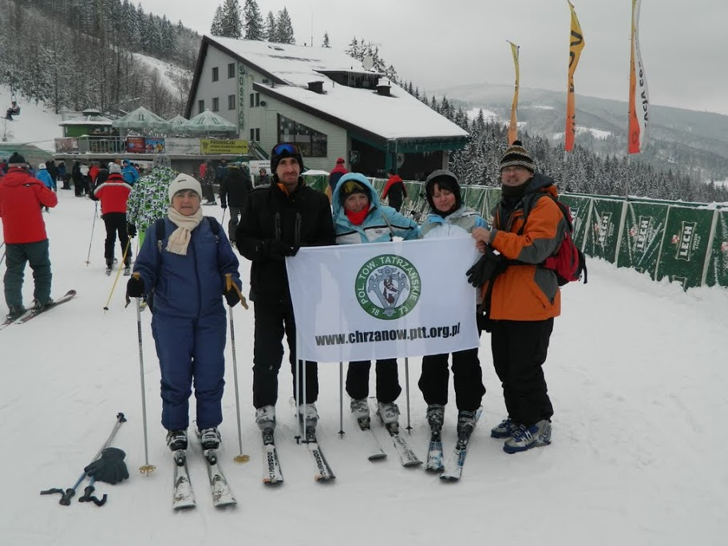
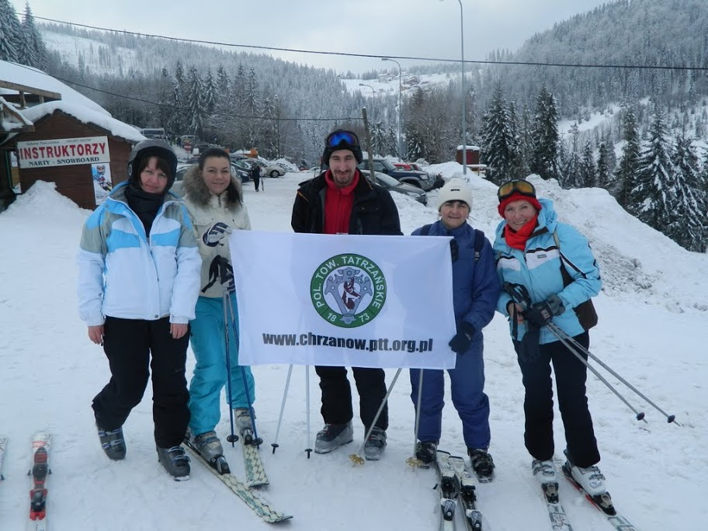
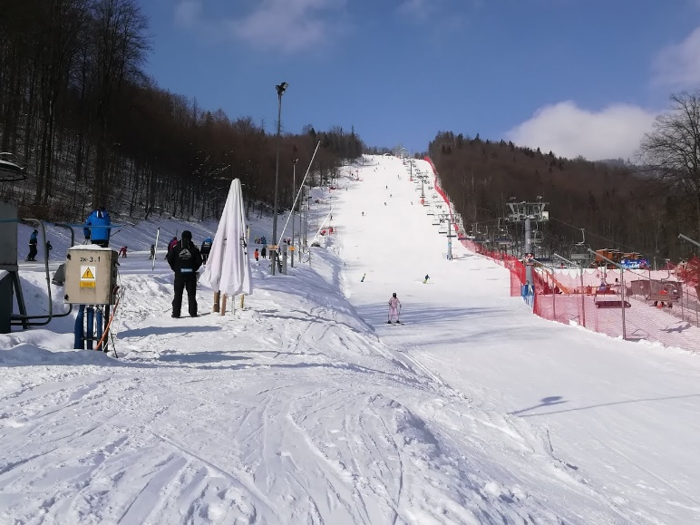
Wyjazdy na narty

Slide 15

Od 2013 roku PTT Oddział w Chrzanowie organizuje wycieczki rowerowe po Ziemi Chrzanowskiej i okolicach.
Wycieczki rowerowe

Slide 16
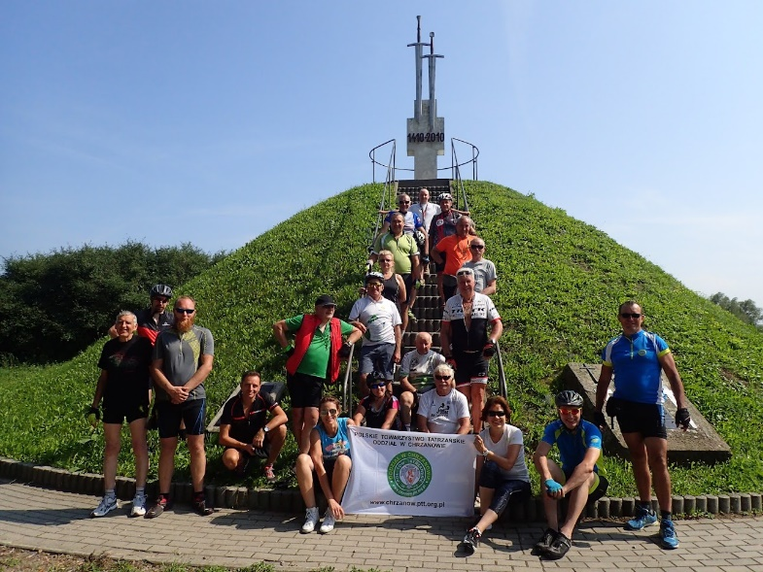
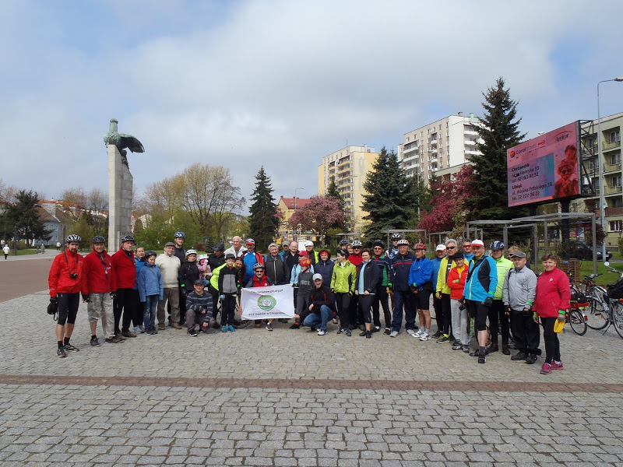
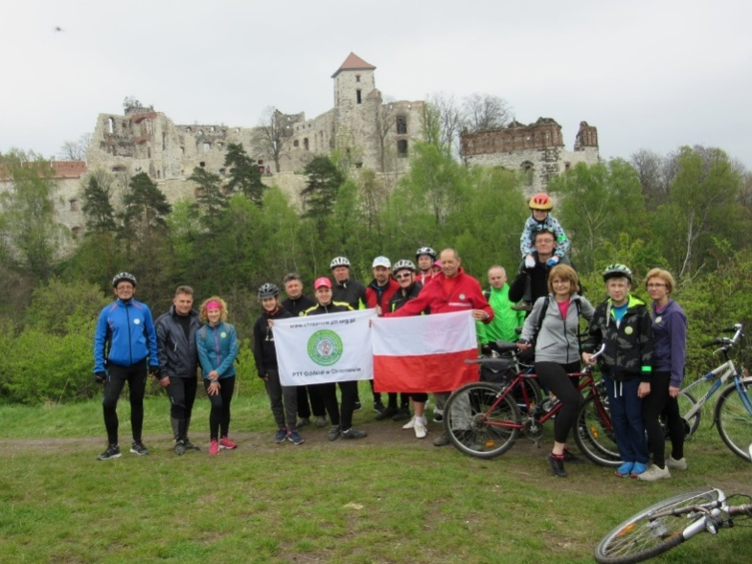
Wycieczki rowerowe

Slide 17


Inną formą działalności naszego Oddziału są spotkania z wybitnymi „Ludźmi Gór”, którzy prowadząc prelekcje popularno - naukowe, przybliżają nam w sposób bardzo dostępny tematy związane z zakresem naszej działalności. Wśród prelegentów znajdują się wielkie nazwiska świata himalaizmu, podróżnicy czy pracownicy naukowi.
Prelekcje są organizowane w sali odczytowej Miejskiego Domu Kultury w Chrzanowie. Odbywają się zawsze w środy w okresie jesień – zima od początku października do końca marca.
Prelekcje o tematyce górskiej i krajoznawczej

Slide 18
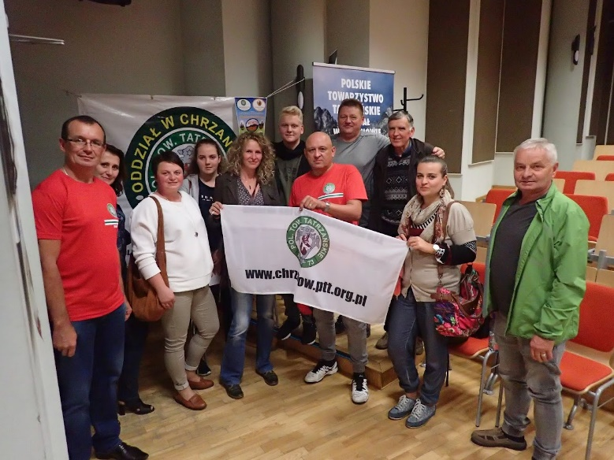
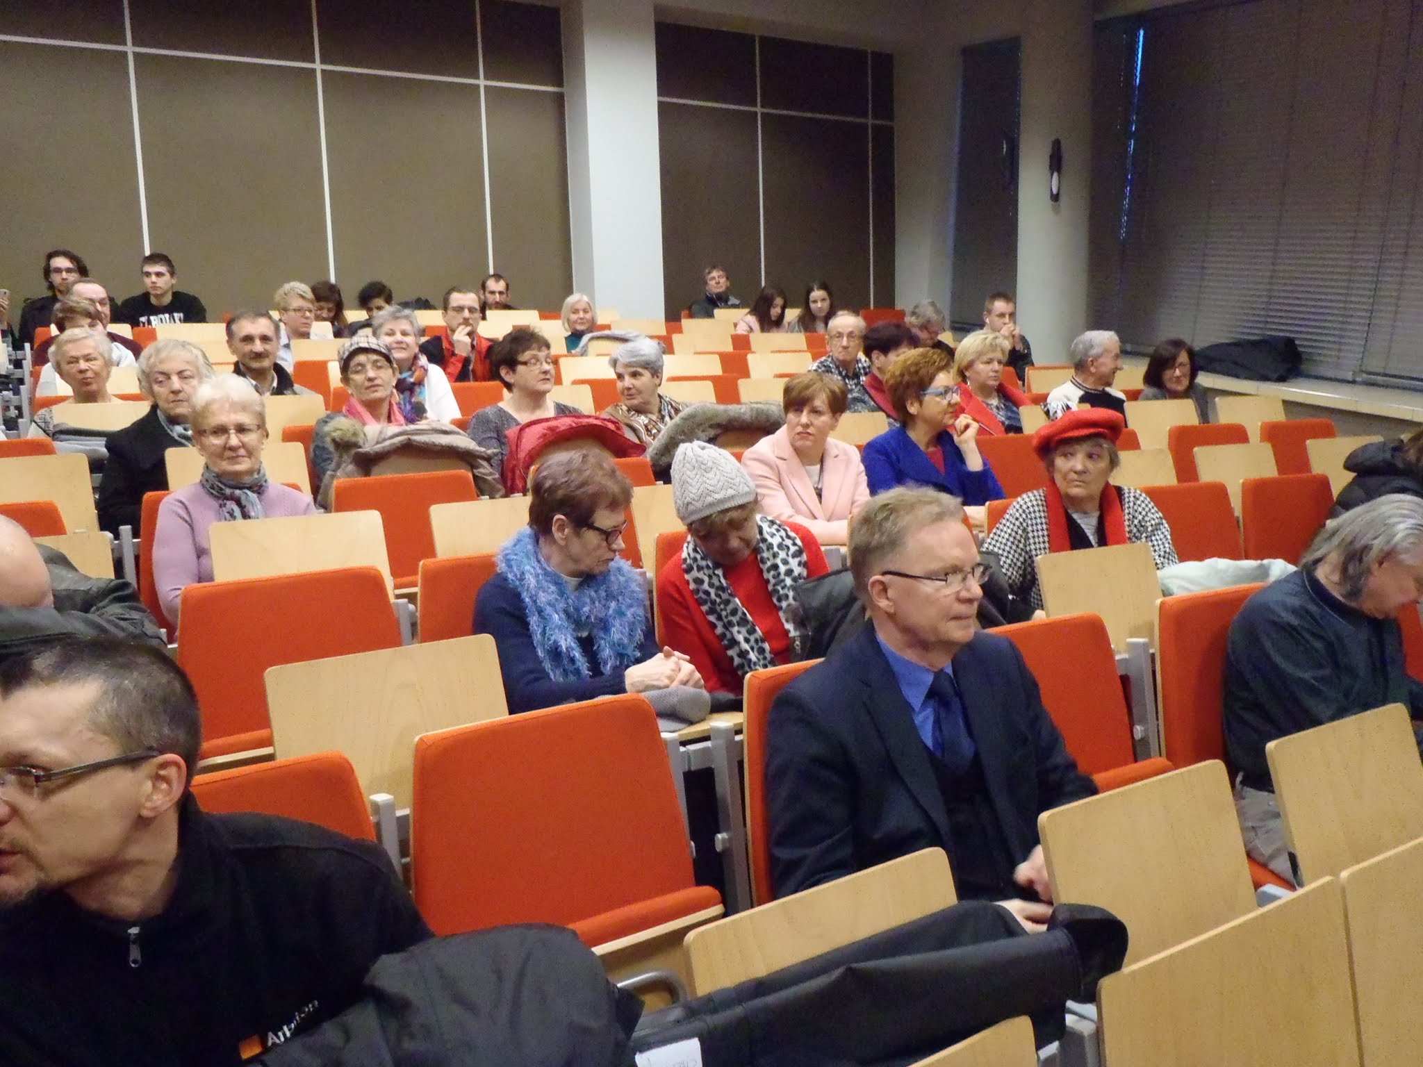
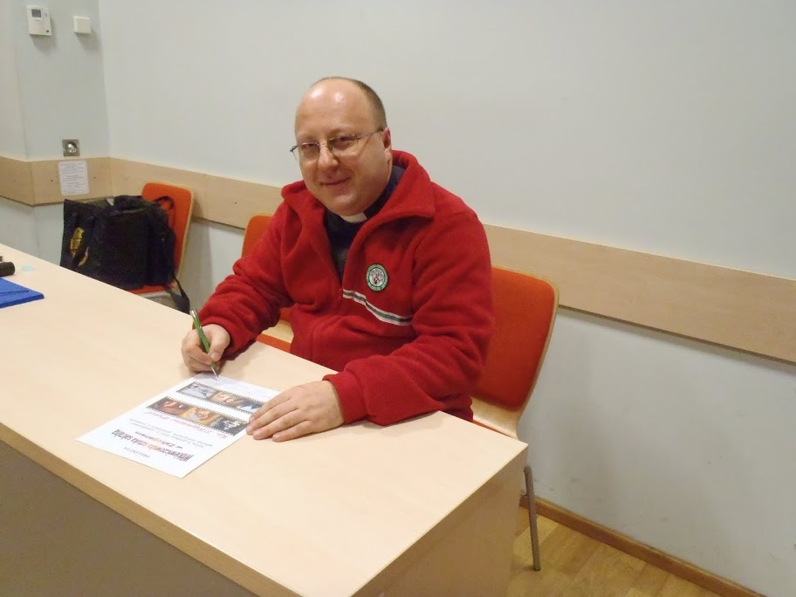
Prelekcje o tematyce górskiej i krajoznawczej

Slide 19


Tematyka konkursów:
2012 „Tatry”
2013 „Bieszczady”
2014 „Gorce”
2015 „Beskid Śląski”
2016 „Beskid Mały”
2017 „Beskid Wyspowy”
2018 „Beskid Niski”
2019 „Beskid Żywiecki”
2021 „Beskid Sądecki”
2022 „Tatry”
2023 „Bieszczady”
Konkursy Wiedzy o Górach
Od 2012 roku PTT Oddział w Chrzanowie
organizuje corocznie Powiatowy Konkurs Wiedzy o Górach dla szkół podstawowych
i ponadpodstawowych.

Slide 20

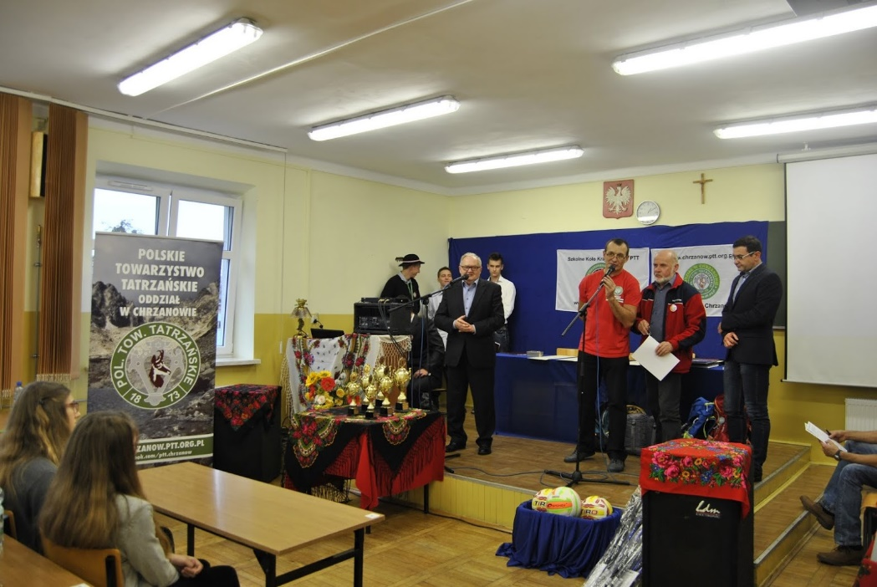
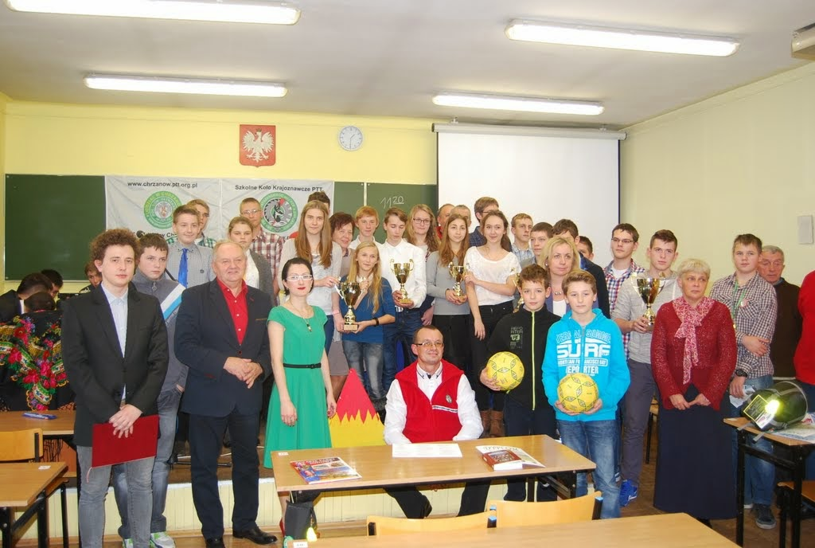
Konkursy Wiedzy o Górach

Slide 21


Od 2013 roku nasz Oddział organizuje też dwa razy w roku (w pierwszy dzień wiosny i w pierwszy dzień jesieni) Powiatowe Rajdy na Orientację dla Szkolnych Kół Krajoznawczych naszego Oddziału.
Rajdy na Orientację

Slide 22
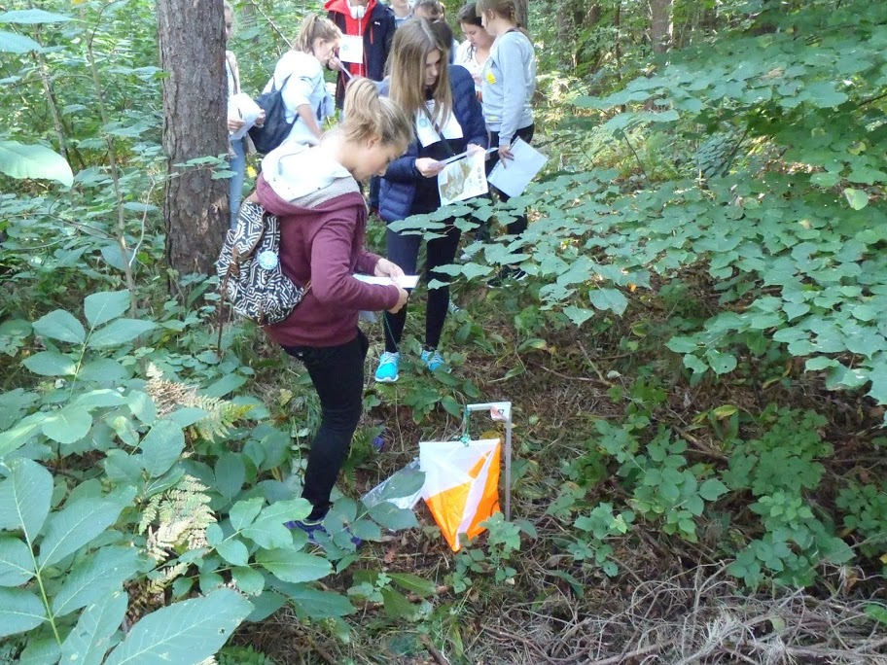
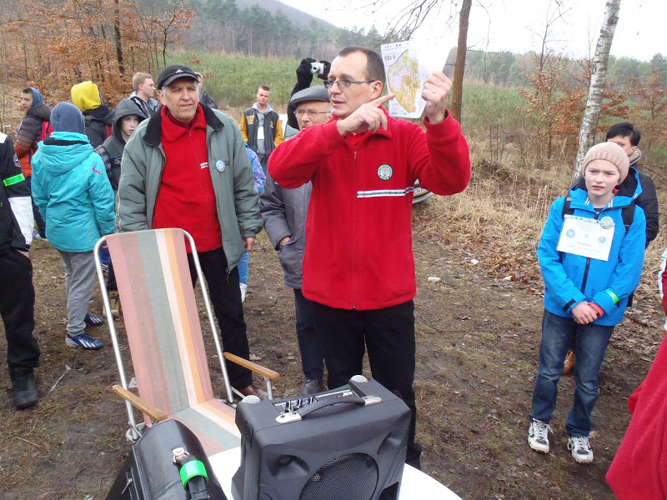
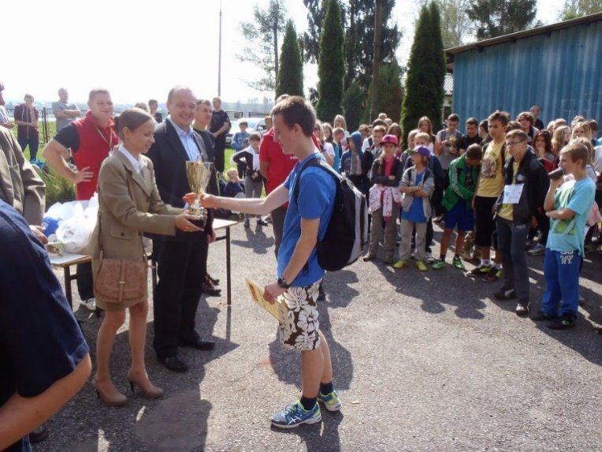

Rajdy na Orientację

Slide 23


Od 2013 roku nasz Oddział uczestniczy w corocznej akcji „Sprzątamy Beskidy z PTT” organizowanej przez Oddział PTT w Bielsku -Białej.
Rajdy ekologiczne

Slide 24
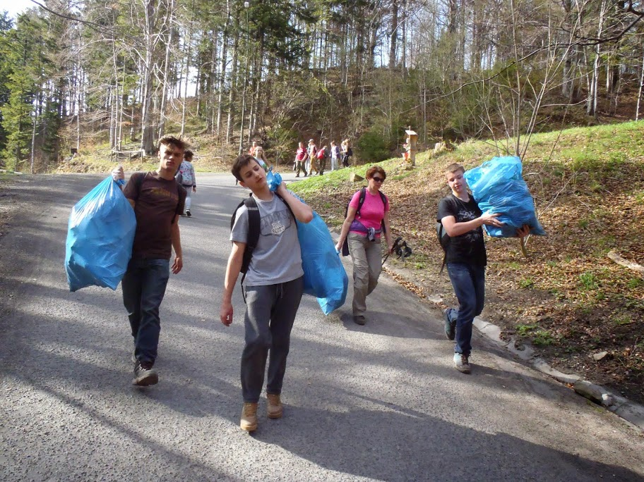
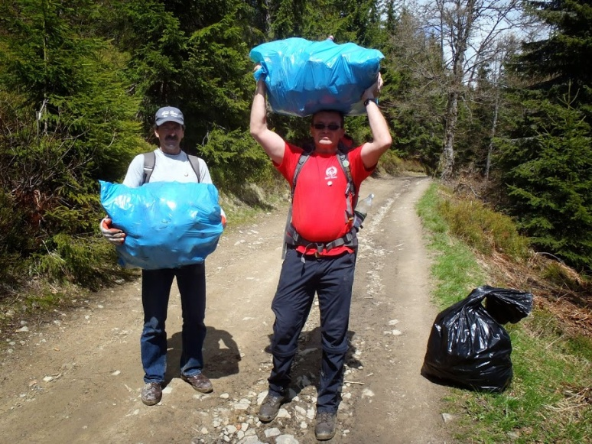
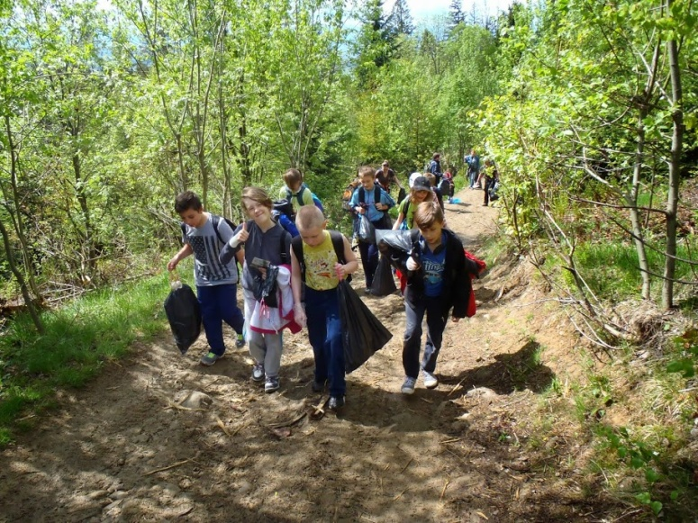
Rajdy ekologiczne

Slide 25


Od 2019 roku nasz Oddział uczestniczy w corocznej akcji „Sprzątanie Lasu z PTT” organizowanej wspólnie z Nadleśnictwem Chrzanów.
Sprzątanie Lasu

Slide 26
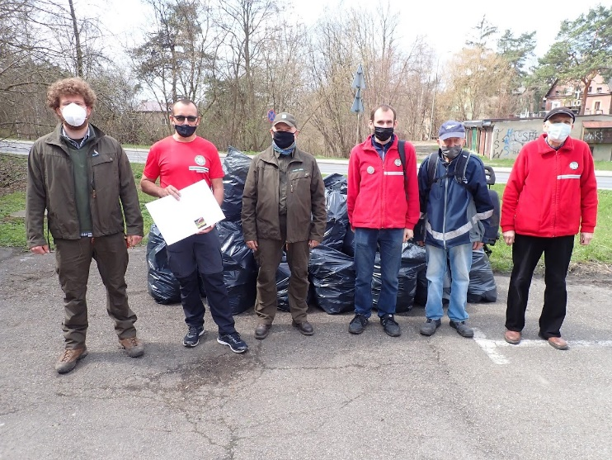
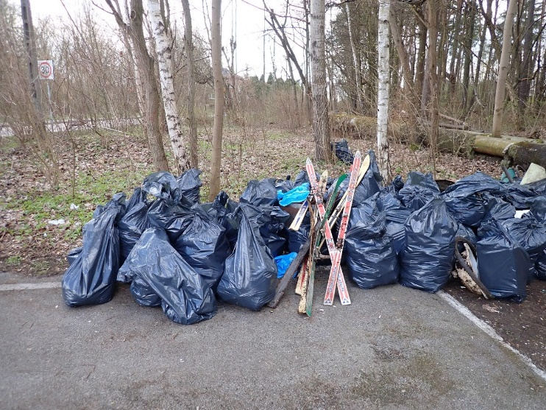
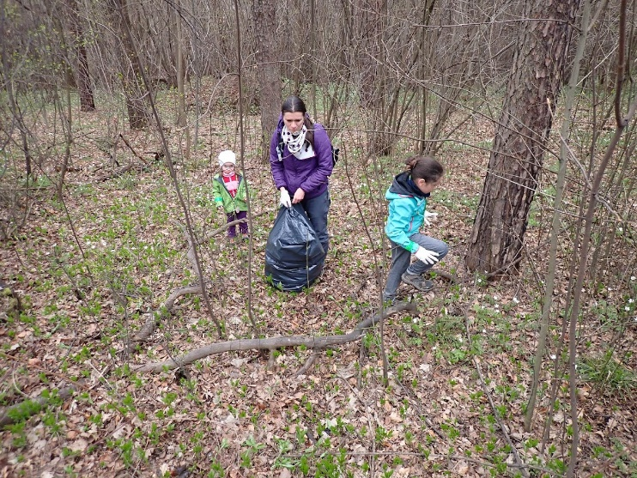
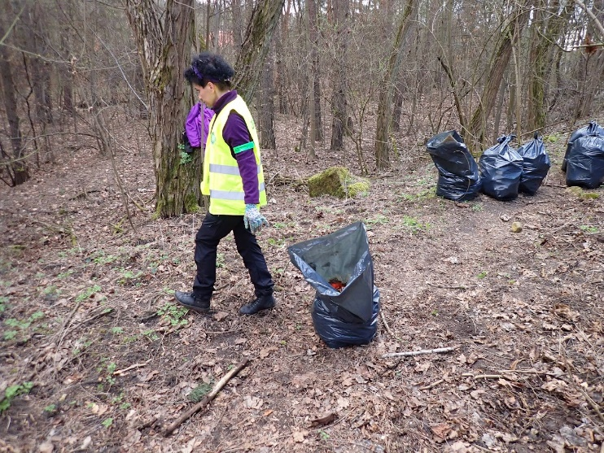
Sprzątanie Lasu

Slide 27


Również od 2013 roku młodzież ze Szkolnych Kół PTT naszego Oddziału bierze udział w corocznej akcji „Sadzenie drzew z PTT” organizowanej wspólnie z Nadleśnictwem Chrzanów.
Sadzenie drzew

Slide 28

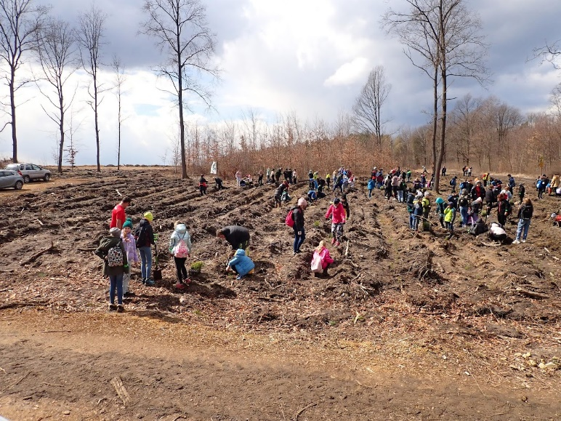
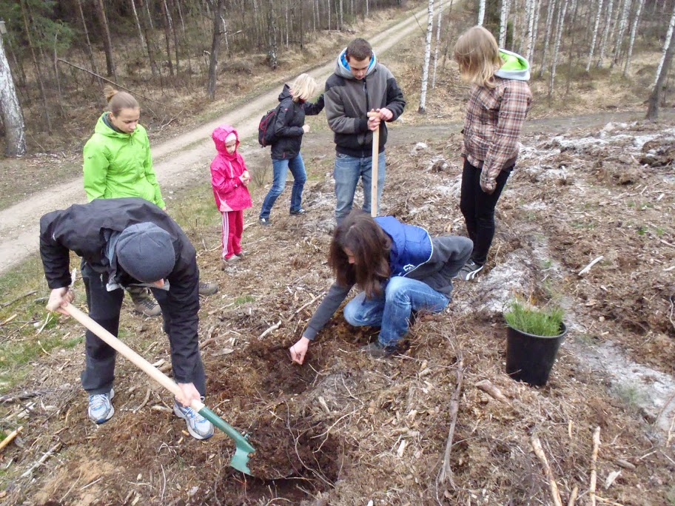
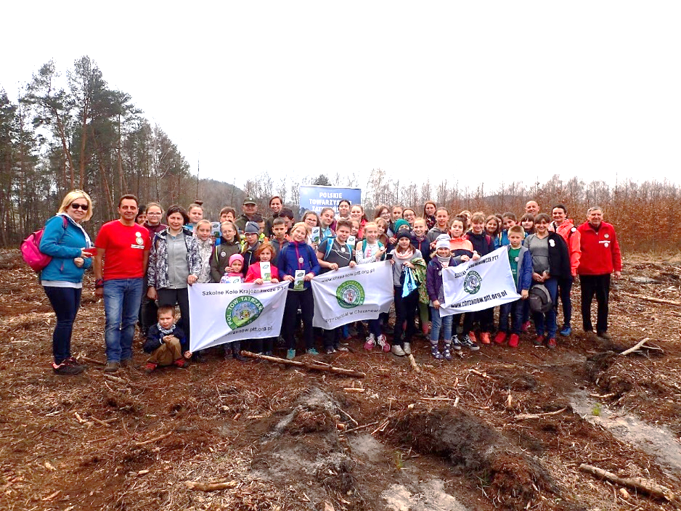
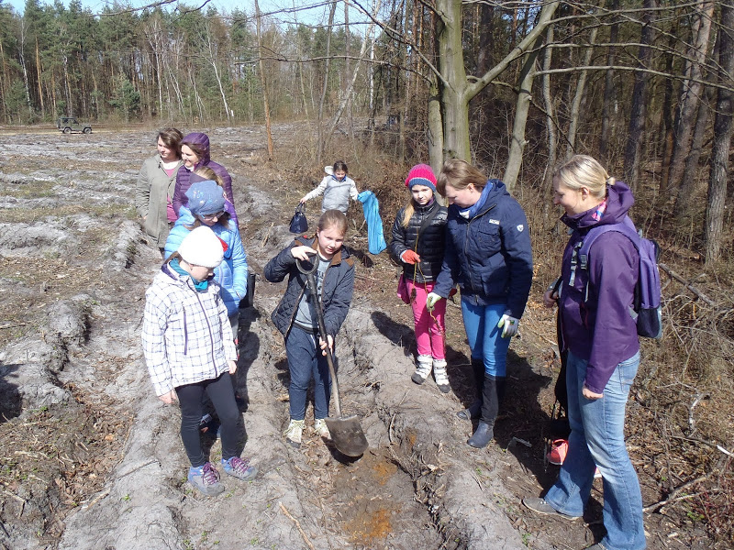
Sadzenie drzew

Slide 29










Przy oddziale PTT w Chrzanowie działa lub działało już 27 szkolnych Kół PTT.
Szkolne Koła PTT Oddziału Chrzanów

Slide 30
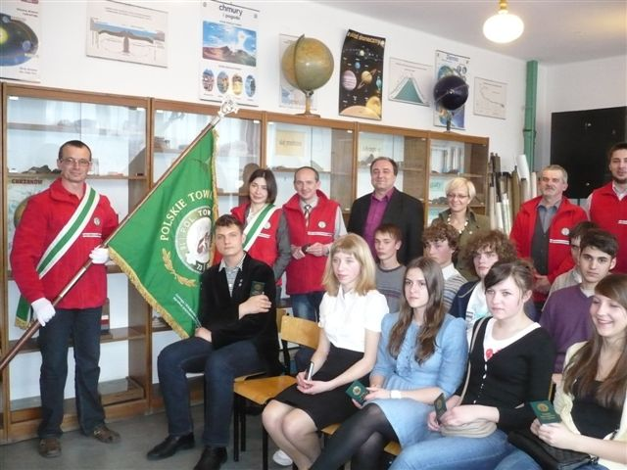


Założone
13.04.2011 r.
Szkolne Koło PTT
przy I Liceum Ogólnokształcącym im. S. Staszica w Chrzanowie

Slide 31



Założone
15.06.2012 r.
Szkolne Koło PTT „Raki”
przy Publicznym Gimnazjum nr 1
im. ks. prof. Józefa Tischnera w Chrzanowie
obecnie SKK PTT „Raki” przy Szkole Podstawowej nr 1 w Chrzanowie

Slide 32



Szkolne Koło PTT przy Powiatowym Centrum Edukacyjnym w Chrzanowie
obecnie SKK PTT przy Zespole Szkół Technicznych „FABLOK” w Chrzanowie
Założone
15.06.2012 r.

Slide 33



Szkolne Koło PTT
przy Zespole Szkół Ekonomiczno - Chemicznych w Trzebini
Założone
19.11.2012 r.

Slide 34


Założone
26.02.2013 r.
Szkolne Koło PTT
przy II Liceum Ogólnokształcącym im. K. K. Baczyńskiego w Chrzanowie

Slide 35

Młodzieżowe Koło PTT
przy Domu Kultury
w Myślachowicach
Założone
21.06.2013 r.

Slide 36

Szkolne Koło PTT
przy Zespole Szkół nr 1
z Oddziałami Integracyjnymi w Chrzanowie
obecnie SKK PTT przy Szkole Podstawowej nr 8 w Chrzanowie
Założone
05.11.2013 r.

Slide 37



Szkolne Koło PTT
„BestKid-dziaki”
przy Zespole Szkół
w Jankowicach
Założone
17.12.2013 r.

Slide 38

Szkolne Koło PTT
przy Zespole Szkolno - Gimnazjanym
z Oddziałami Integracyjnymi w Libiążu
obecnie SKK PTT przy Szkole Podstawowej nr 4 w Libiążu
Założone
05.05.2014 r.

Slide 39




Szkolne Koła PTT
przy SP nr 5 im. Ks. Jana Twardowskiego i Gimnazjum nr 2 im. Stefana Batorego w Biłgoraju
Założone
27.10.2017 r.

Slide 40

Szkolne Koło PTT
przy Szkole Podstawowej
w Luszowicach
Założone
31.10.2017 r.

Slide 41

Szkolne Koło PTT
przy Szkole Podstawowej
w Płazie
Założone
08.05.2018 r.

Slide 42

Szkolne Koło PTT
przy Szkole Podstawowej nr 3
w Libiążu
Założone
10.05.2018 r.

Slide 43



Szkolne Koło PTT
przy Szkole Podstawowej
w Myślachowicach
Założone
03.12.2018 r.

Slide 44



Szkolne Koło PTT
przy Szkole Podstawowej nr 4
w Trzebini
Założone
14.12.2018 r.

Slide 45

Szkolne Koło PTT
przy Szkole Podstawowej nr 3
im. Królowej Jadwigi w Chrzanowie
Założone
06.06.2019 r.

Slide 46

Szkolne Koło PTT
przy Szkole Podstawowej
w Lgocie
Założone
10.03.2020 r.

Slide 47

Szkolne Koło PTT
przy Zespole Szkół
w Libiążu
Założone
17.09.2021 r.

Slide 48

Szkolne Koło PTT
przy Szkole Podstawowej nr 8
w Trzebini
Założone
16.12.2021 r.

Slide 49

Szkolne Koło PTT
przy Szkole Podstawowej
w Babicach
Założone
12.04.2022 r.

Slide 50

Szkolne Koło PTT
„Żurawina”
przy Zespole Szkół Specjalnych w Biłgoraju
Założone
04.05.2022 r.

Slide 51


Szkolne Koło PTT
przy Zespole Szkół Katolickiego Stowarzyszenia Wychowawców w Libiążu
Założone
17.05.2022 r.

Slide 52


Szkolne Koło PTT
przy Liceum Ogólnokształcącym w Trzebini
Założone
25.05.2022 r.

Slide 53

Szkolne Koło PTT
przy Szkole Podstawowej w Zagórzu
Założone
03.06.2022 r.

Slide 54

Szkolne Koło PTT
przy Zespole Szkół Techniczno - Usługowych w Trzebini
Założone
28.09.2022 r.

Slide 55

Szkolne Koło PTT
przy Szkole Podstawowej w Pogorzycach
Założone
19.10.2022 r.

Slide 56

Młodzieżowe Koło PTT
przy Parafialnym Klubie Sportowym LSO w Alwerni
Założone
09.11.2023 r.

Slide 57


Ryszard Pawłowski
Przewodnicy wysokogórscy
Krzysztof Wielicki

Slide 58



Marcin Bednarz
* przewodnik beskidzki SKPG - Kraków
* licencje parków narodowych:
Pieniński PN, Babiogórski PN, Bieszczadzki PN,
Gorczański PN, Ojcowski PN
Przewodnicy górscy
Henryk Berczyński
* przewodnik sudecki, po Dolnym Śląsku, po Ziemi Kłodzkiej
* tel.: 074-8669313
tel. kom: 0501120037
* e-mail: heniekber@gmail.com
* www.turystyka-przewodnictwo.simplesite.com
Adam Biel
* przewodnik beskidzki
* przewodnik terenowy
* instruktor przewodnictwa
* pilot wycieczek
* tel.: 666093016
* e-mail: 3adam3@interia.pl

Slide 59


Przewodnicy górscy
Robert Czak
* przewodnik górski beskidzki
* licencje parków (gorczański, pieniński, babiogórski)
* pilot wycieczek
* instruktor przewodnictwa
* instruktor ochrony przyrody
* przodownik turystyki górskiej
* członek komisji egzaminacyjnej
przewodników górskich przy marszałku województwa małopolskiego
* nauczyciel wykładowca na kursach przewodnickich
i pilotów wycieczek
* tel. 603 687 444
* e-mail: robert.czak@op.pl
Joanna Dudek
* przewodnik beskidzki
* przodownik PTTK
* przewodnik po Ojcowskim Parku Narodowym
* pilot wycieczek
* licencje Parków Narodowych:
Pieniński PN, Magurski PN, Bieszczadzki PN,
Gorczański PN, Babiogórski PN
* tel. 509 417 124
* e-mail: joanna.dudek@wp.eu

Slide 60



Przewodnicy górscy
Andrzej Górecki
* przewodnik górski beskidzki
* pilot wycieczek
* tel.: 605421182
Adam Górnicki
* przewodnik tatrzański
* przewodnik beskidzki
* pilot wycieczek
* tel.: 606875631
* e-mail: adamgornicki@op.pl
Józef Haduch
* przewodnik beskidzki SKPG Kraków
* tel.: 694407389
* e-mail: jozef.haduch@interia.pl

Slide 61



Przewodnicy górscy
Zygmunt Jeleń
* przewodnik górski beskidzki
* pilot wycieczek
* tel.: 501809009
Remigiusz Lichota
* przewodnik beskidzki SKPG Kraków
* pilot wycieczek
* licencje parków narodowych: Babiogórski PN, Pieniński PN, Gorczański PN, Ojcowski PN
* tel.: 600902859
* e-mail: remigiusz-64@o2.pl
Władysław Molendowicz
* przewodnik beskidzki
* przewodnik terenowy
* pilot wycieczek
* instruktor krajoznawstwa

Slide 62




Przewodnicy górscy
Jan Oczkowski
* przewodnik górski beskidzki
* pilot wycieczek
* tel.: 516123898
Krystian Olczyk
* przewodnik beskidzki SKPG Kraków
* tel.: 508984769
* e-mail: olczykkrystian@gmail.com
Małgorzata Opitek
* przewodnik górski beskidzki
* przewodnik terenowy
* tel.: 696295997
Andrzej Sadowski
* przewodnik sudecki
* przewodnik terenowy
* pilot wycieczek

Slide 63



Przewodnicy górscy
Janusz Sadzikowski
"Geo-Mount"
* geodeta uprawniowny
(zakres I,II,IV)
* międzynarodowy przewodnik górski UIMLA
* przewodnik tatrzański
* pilot wycieczek
* www.mount.cad.pl
* tel.: 602533787
Michał Szczepański
* przewodnik sudecki
* przewodnik tatrzański
* e-mail: tatrzanski_lord@o2.pl
* tel.: 605428383
Stanisław Trębacz
* przewodnik tatrzański
* przewodnik beskidzki
* przewodnik terenowy
* instruktor przewodnictwa górskiego
* pilot wycieczek
* tel.: 326236801

Slide 64










Przewodnicy
GOT PTT
Paweł Gąsiorek
nr 563
(wszystkie Krainy Górskie)
Adam Górnicki
nr 583
(wszystkie Krainy Górskie)
Marcin Bednarz
nr 579
(wszystkie Krainy Górskie)
Józef Haduch
nr 233A
(wszystkie Krainy Górskie)
Henryk Berczyński
nr 585
(Sudety)
Marek Hromada
nr 589
(wszystkie Krainy Górskie)
Adam Biel
nr 221
(Karpaty Zach.,
Karpaty Wsch.)
Zygmunt Jeleń
nr 175
(Karpaty Zach.)
Dominika Dudek
nr 605
(wszystkie Krainy Górskie)
Krzysztof Kowalski
nr 564
(Sudety,
Góry Świętokrzyskie)

Slide 65








Jan Oczkowski nr 217
(Karpaty Zach.)
Przewodnicy
GOT PTT
Marcin Ryś
nr 572
(wszystkie Krainy Górskie)
Remigiusz Lichota
nr 232A
(wszystkie Krainy Górskie)
Andrzej Sadowski
nr 571
(Sudety, Tatry)
Janusz Sadzikowski
nr 216
(Tatry)
Jan Poręba
nr 176
(Karpaty Zach.)
Michał Szczepański
nr 215A
(wszystkie Krainy Górskie)
Bogumił Ryś
nr 573
(wszystkie Krainy Górskie)
Stanisław Trębacz
nr 177
(Karpaty Zach.,
Karpaty Wsch., Tatry,
Góry Świętokrzyskie)

Slide 66








Działalność wydawnicza
„Orzeł Skalny”

Slide 67



GOT PTT
Książeczki i odznaki
„Ku wierchom”

Slide 68








Książeczki i odznaki
Główny Szlak Beskidzki
Mały Szlak Beskidzki
Główny Szlak Sudecki
Główny Szlak Świętokrzyski

Slide 69






Książeczki i odznaki
Wielka Korona Beskidów
Korona Beskidów Polskich
Korona Beskidów Czeskich
Korona Beskidów Słowackich
Korona Beskidów Ukraińskich

Slide 70




Książeczki i odznaki
Turystyczna
Korona
Tatr
Złota TKT
Srebrna TKT
Brązowa TKT

Slide 71

Internet
www.chrzanow.ptt.org.pl
E-mail
chrzanow@ptt.org.pl
https://www.facebook.com/ptt.chrzanow.5
https://www.facebook.com/ptt.chrzanow/

Slide 72
Adres
ul. Sokoła 24 / 108
32-500 Chrzanów
Telefon
886 059 850
KRS
0000332365
Konto PKO BP
81 1020 2384 0000 9202 0050 1601

Slide 73

1,5 procenta podatku dla PTT

Slide 74


